Slide 1
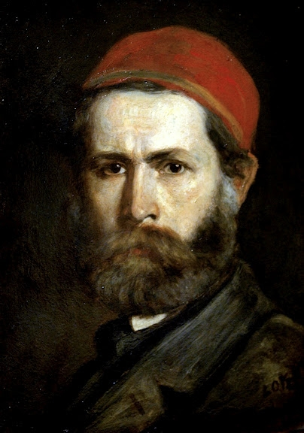
Lotz Károly
Homburg vor der Höhe, 1833. XII. 16 – Budapest, 1904. X. 13.
Lotz Károly
Önarckép
1870-es évek eleje
Olaj,lemezpapíron
38,5 x 55 cm
1870-es évek eleje
Magyar Nemzeti Galéria
Nagypál Szilvia 2025
Notes:
1870-es évek eleje

Slide 2
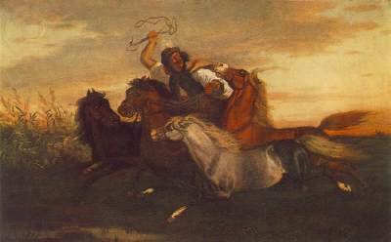
Lotz Károly
Vágtató betyár
Olaj, vászon, 58 x 92 cm Magyar Nemzeti Galéria, Budapest
1857
Notes:
1857

Slide 3
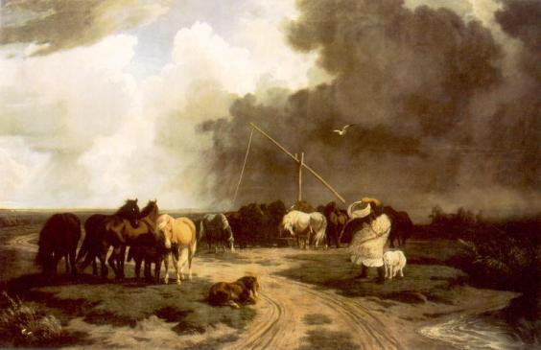
Olaj, vászon
Olaj, vászon, 126,5 x 191,5 cm
Lotz Károly
Ménes a zivatarban
Olaj, vászon, 126,5 x 191,5 cm
1862
Magyar Nemzeti Galéria, Budapest
Notes:
1862

Slide 4
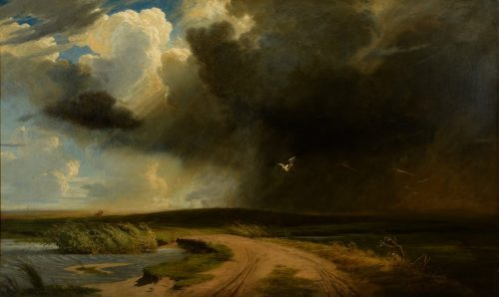
Lotz Károly
Zivatar a pusztán
1861
Olaj, vászon,
95 × 158,5 cm
Magyar Nemzeti Galéria,Budapest
Notes:
Lotz Károly
Zivatar a pusztán
1861

Slide 5
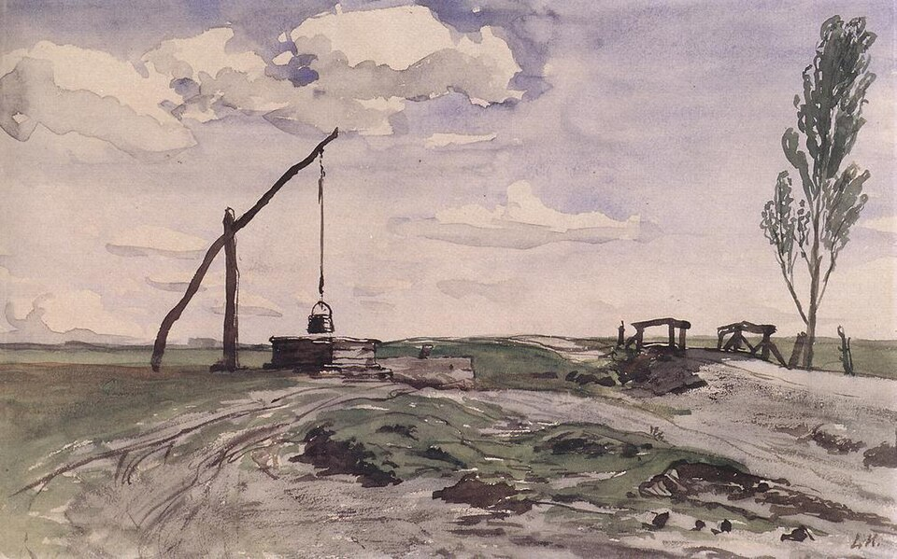
Lotz Károly
Akvarell, 19 x 30 cm
Tájkép gémeskúttal
1868
Magyar Nemzeti Galéria, Budapest
Notes:
Tájkép gémeskúttal
1868

Slide 6
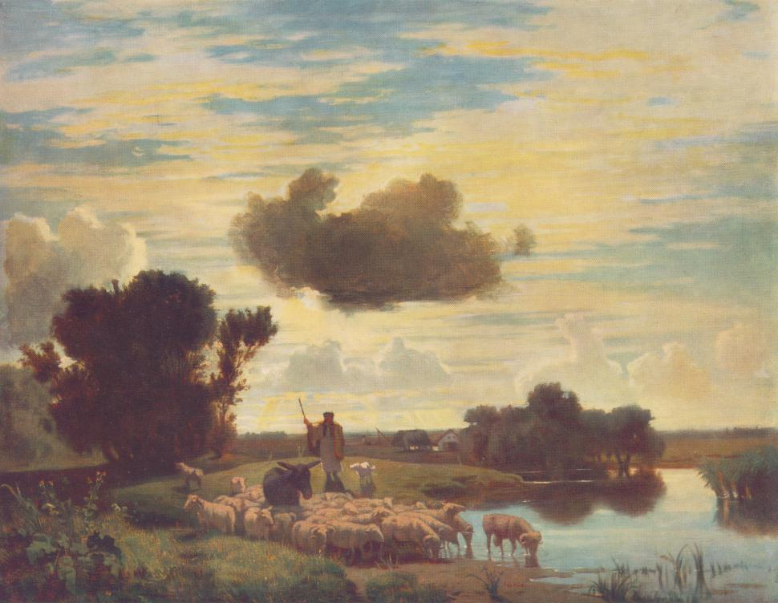
Lotz Károly
Alkonyat
1870
Olaj, vászon
47,5 x 61 cm
M.N.G.
Budapest

Slide 7
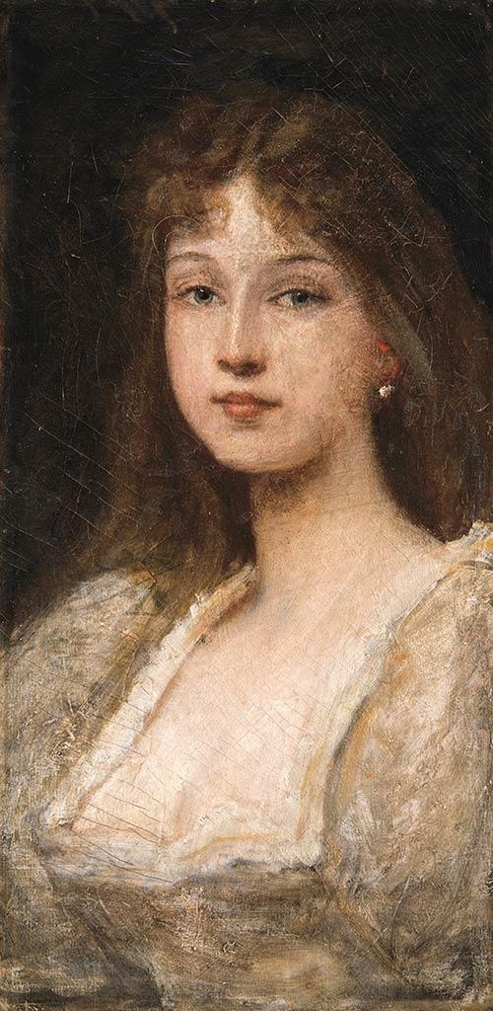
Lotz Károly
Lotz Ilona portréja
1890-es évek eleje
Olaj, vászon, 63,5x31,5 cm
Jelzés nélkül

Slide 8
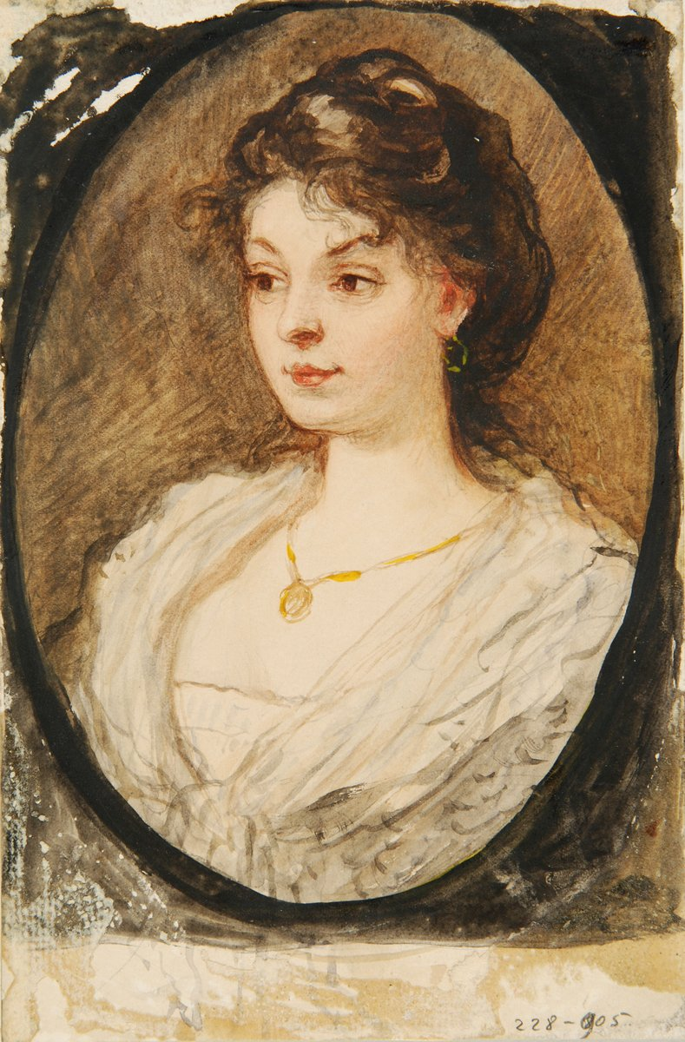
Lotz Károly
Lotz Kornélia arany medallionnal
1890-es évek eleje
Papír, akvarell
186 × 132 mm
19–21. századi Gyűjtemény / Grafikai Osztály
Notes:
1890-es évek eleje

Slide 9
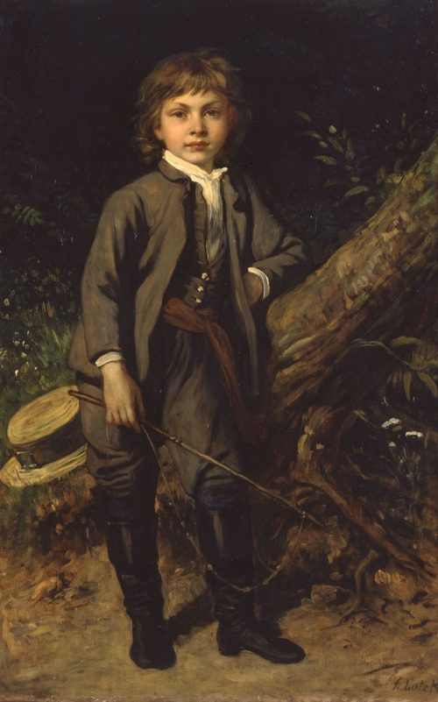
Lotz Károly
Jacobey - Lotz Viktor gyermekkorában
Olaj, vászon
127,6 × 81 cm
19–21. századi Gyűjtemény / Festészeti Osztály
Notes:
Lotz Károly

Slide 10
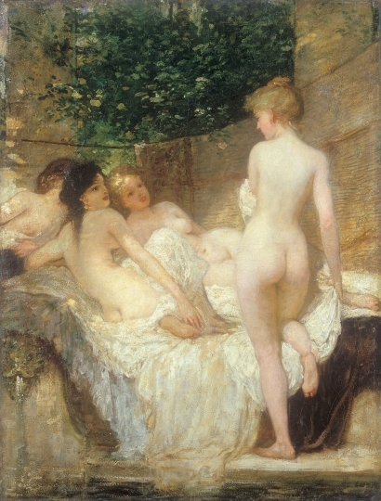
Lotz Károly
Fürdő után
1880 körül
Olaj, vászon, 128x99 cm
Magyar Nemzeti Galéria,
Budapest
Notes:
1880 körül

Slide 11
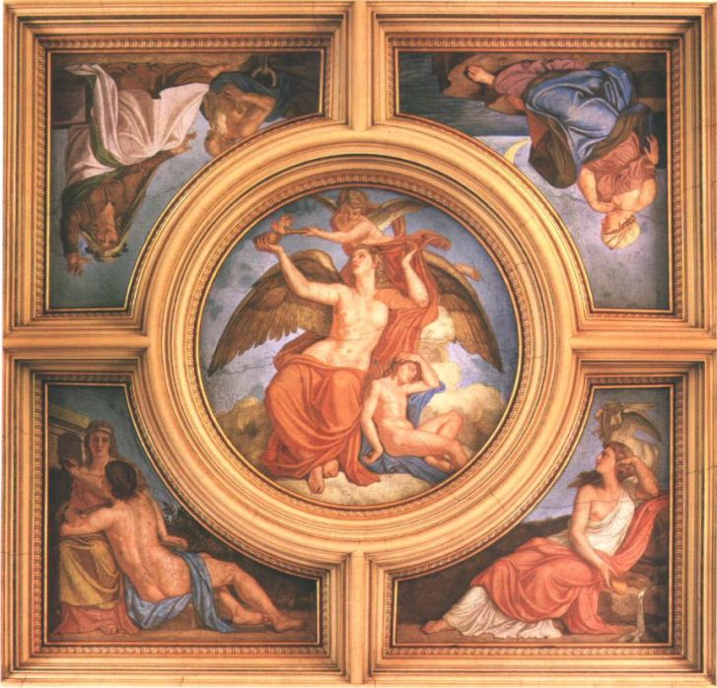
Lotz Károly
A Nemzeti Múzeum
mennyezeti freskója
1874
Budapest
Notes:
Lotz Károly

Slide 12
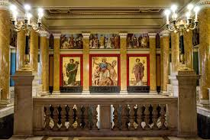
Lotz Károly
Than Mór
Magyar Nemzeti Múzeum főlépcsőháza
1875
Notes:
Lotz Károly
Than Mór

Slide 13
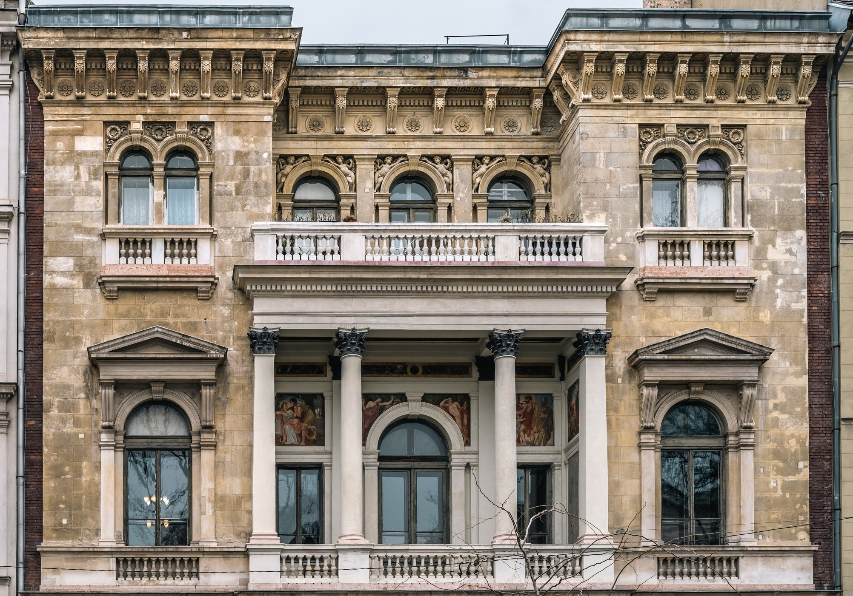
Ádám-palota
Budapest
Bródy Sándor u.4.
1876
Notes:
1877

Slide 14
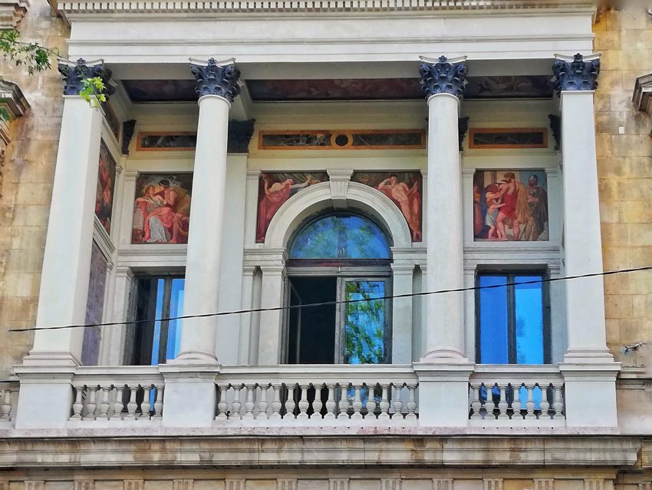

Slide 15
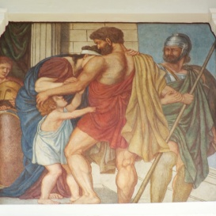
Lotz Károly
Ádám-palota
erkély
1876
Budapest
Bródy Sándor u.4.
Notes:
Budapest
Bródy Sándor u.4.

Slide 16
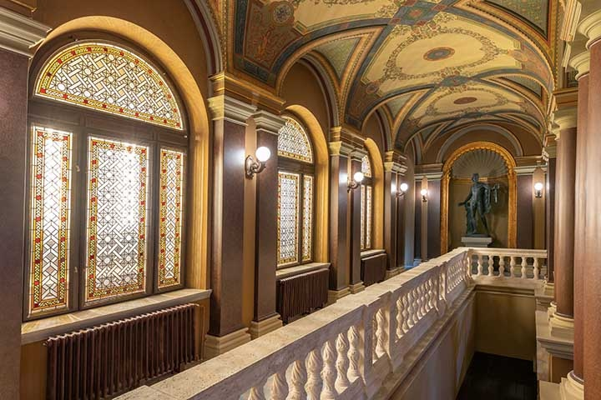
Lotz Károly
Képzőművészeti Egyetem
(Régi Műcsarnok)
Térfoglalások
Notes:
Lotz Károly

Slide 17
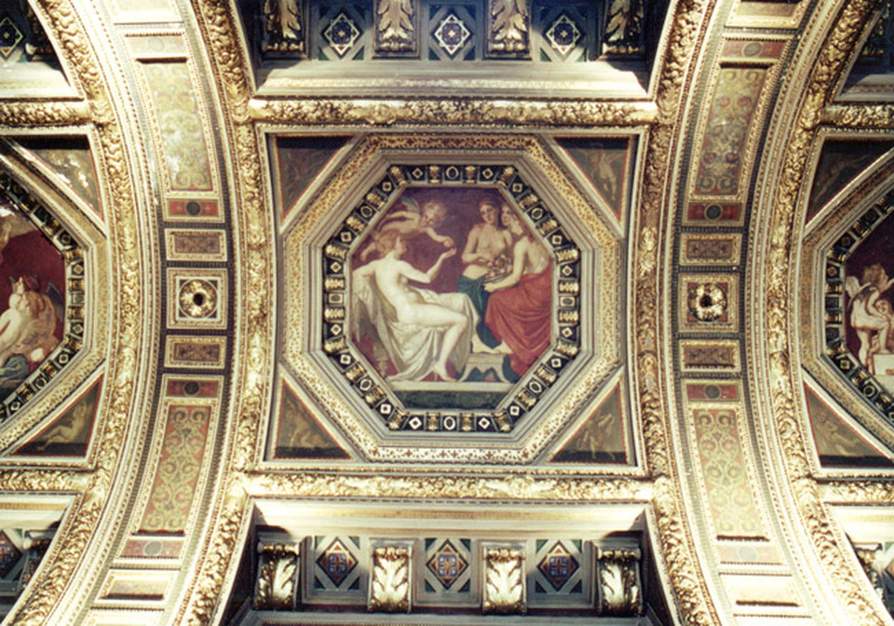
Részlet a mennyezetet díszítő Lotz-freskókból
(Régi Műcsarnok)
Notes:
(Régi Műcsarnok)

Slide 18
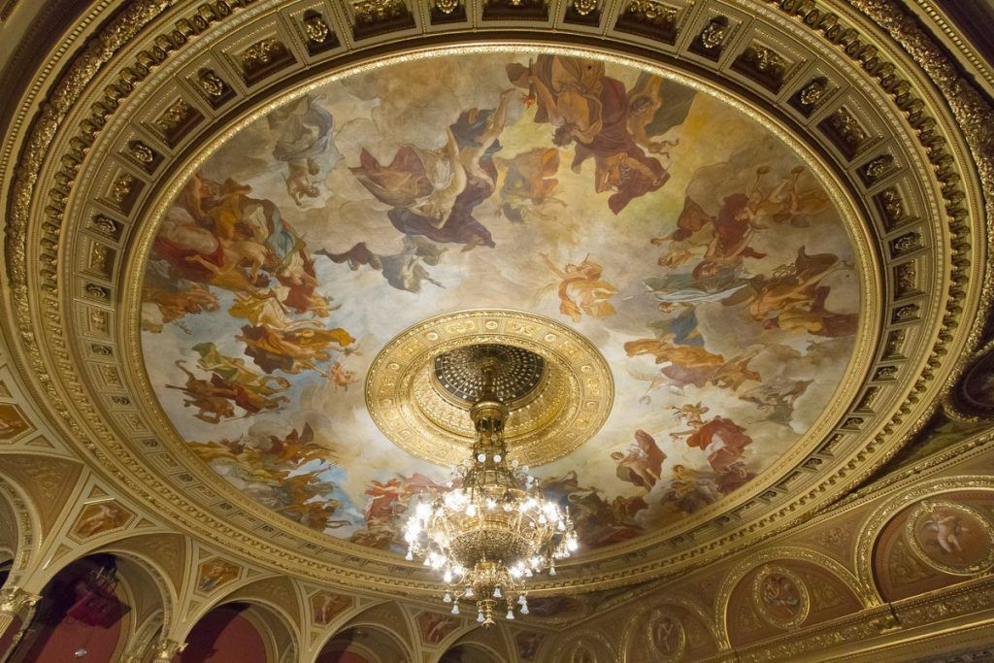
Az Operaház mennyezeti freskója
Lotz Károly
1884
Notes:
Lotz Károly

Slide 19
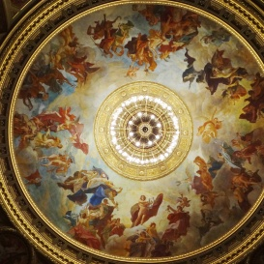

Slide 20
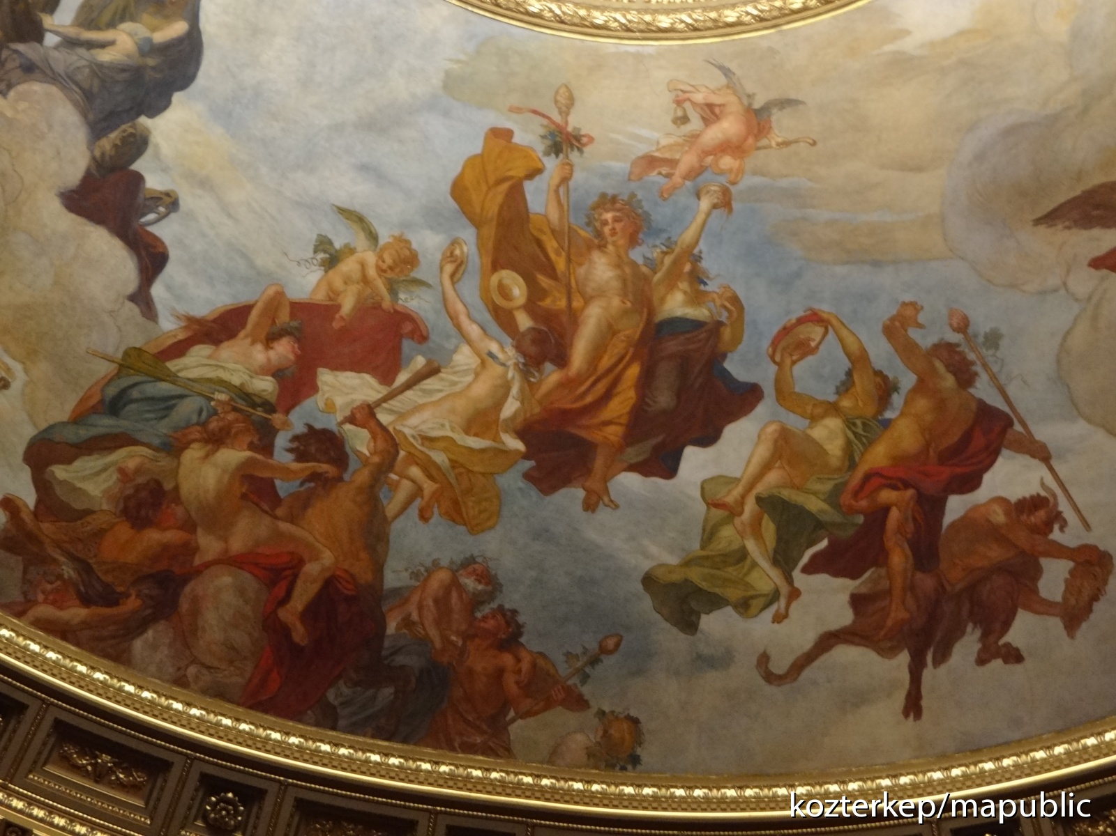
Az Operaház mennyezeti freskója
Lotz Károly
(részlet)
A zene apoteózisa
1884
Notes:
(részlet)

Slide 21
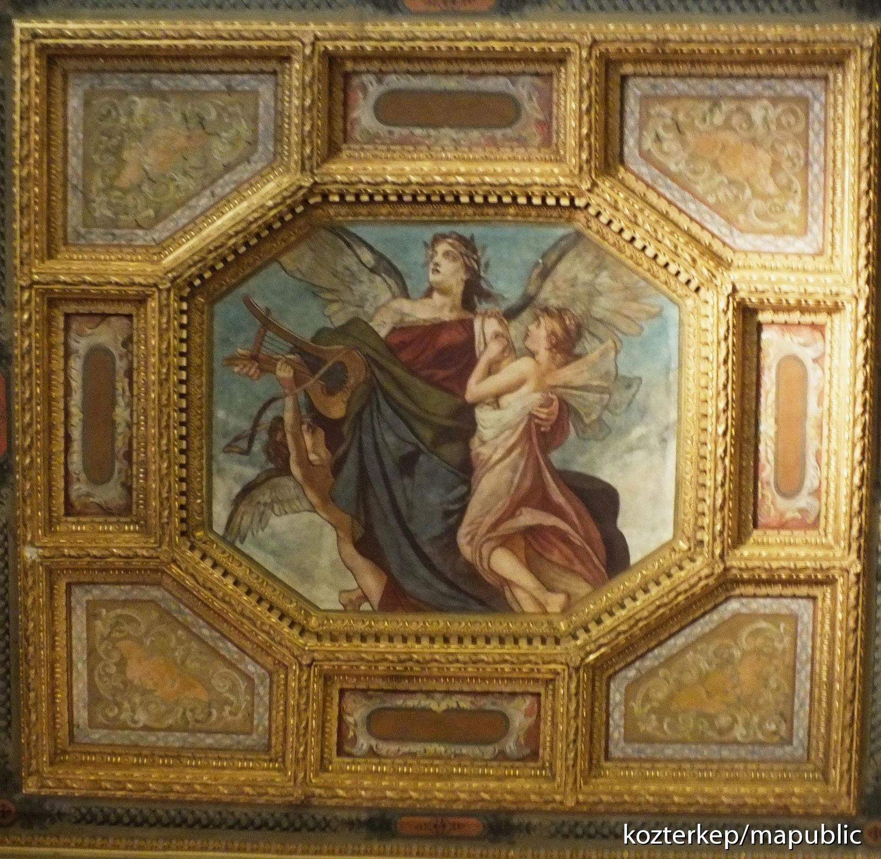
Lotz Károly
Költészet
A Magyar Tudományos Akadémia
mennyezeti freskója
1887
Notes:
1887

Slide 22
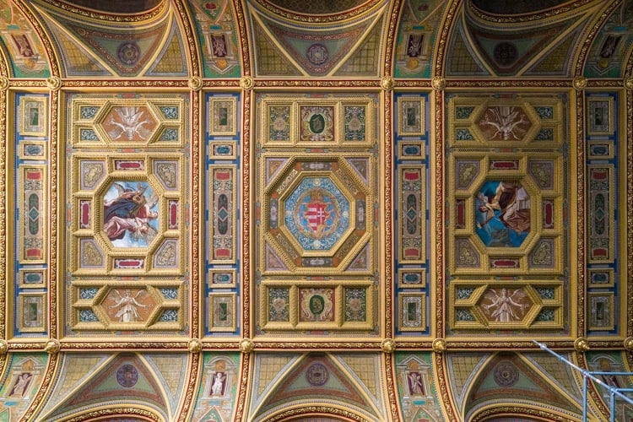

Slide 23
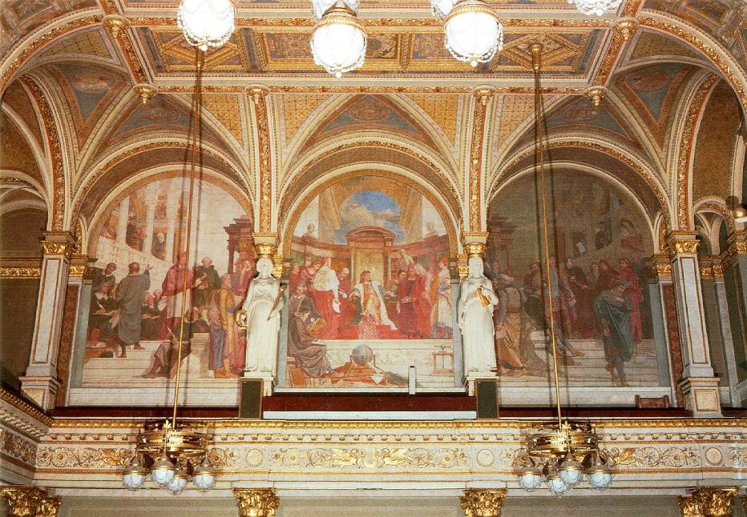
Lotz Károly
Mátyás király hármas kép
Magyar Tudományos Akadémia díszterme
1887

Slide 24
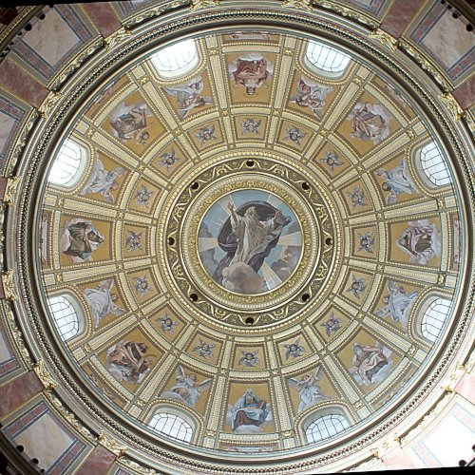
Lotz Károly
mennyezeti freskó
1890-es évek
Szent István
Bazilika
Budapest
Notes:
1890-es évek

Slide 25
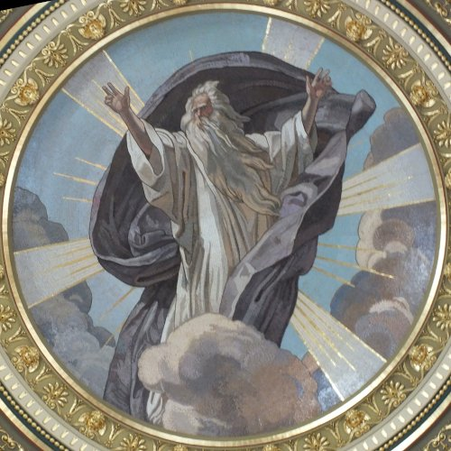
Lotz Károly
A Teremtő Isten
1890-es évek
Szent István
Bazilika
Budapest
Notes:
1890-es évek

Slide 26
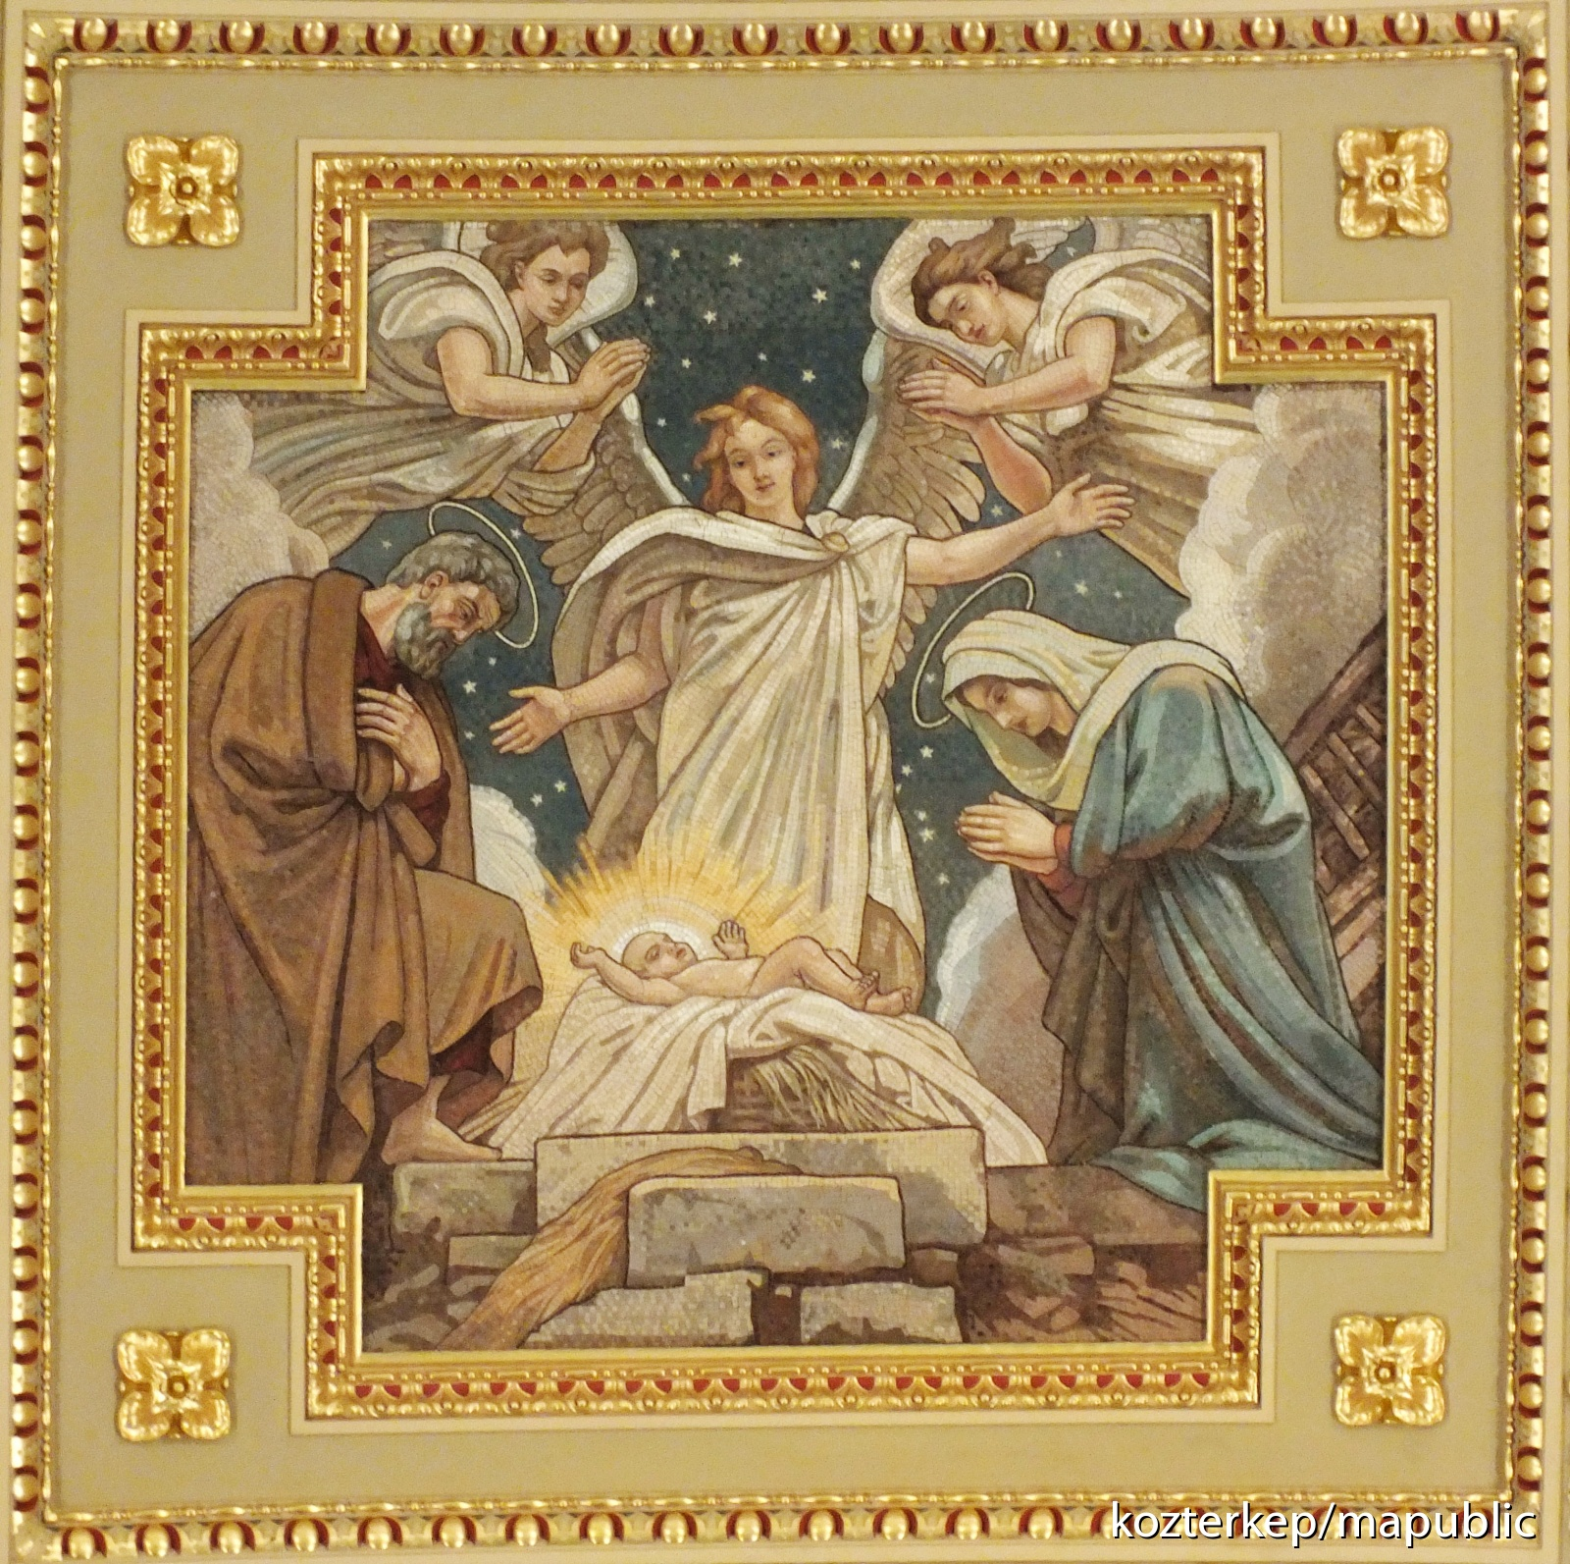
Lotz Károly
Krisztus születése
1890-es évek
Szent István
Bazilika
Budapest
Notes:
1890-es évek

Slide 27
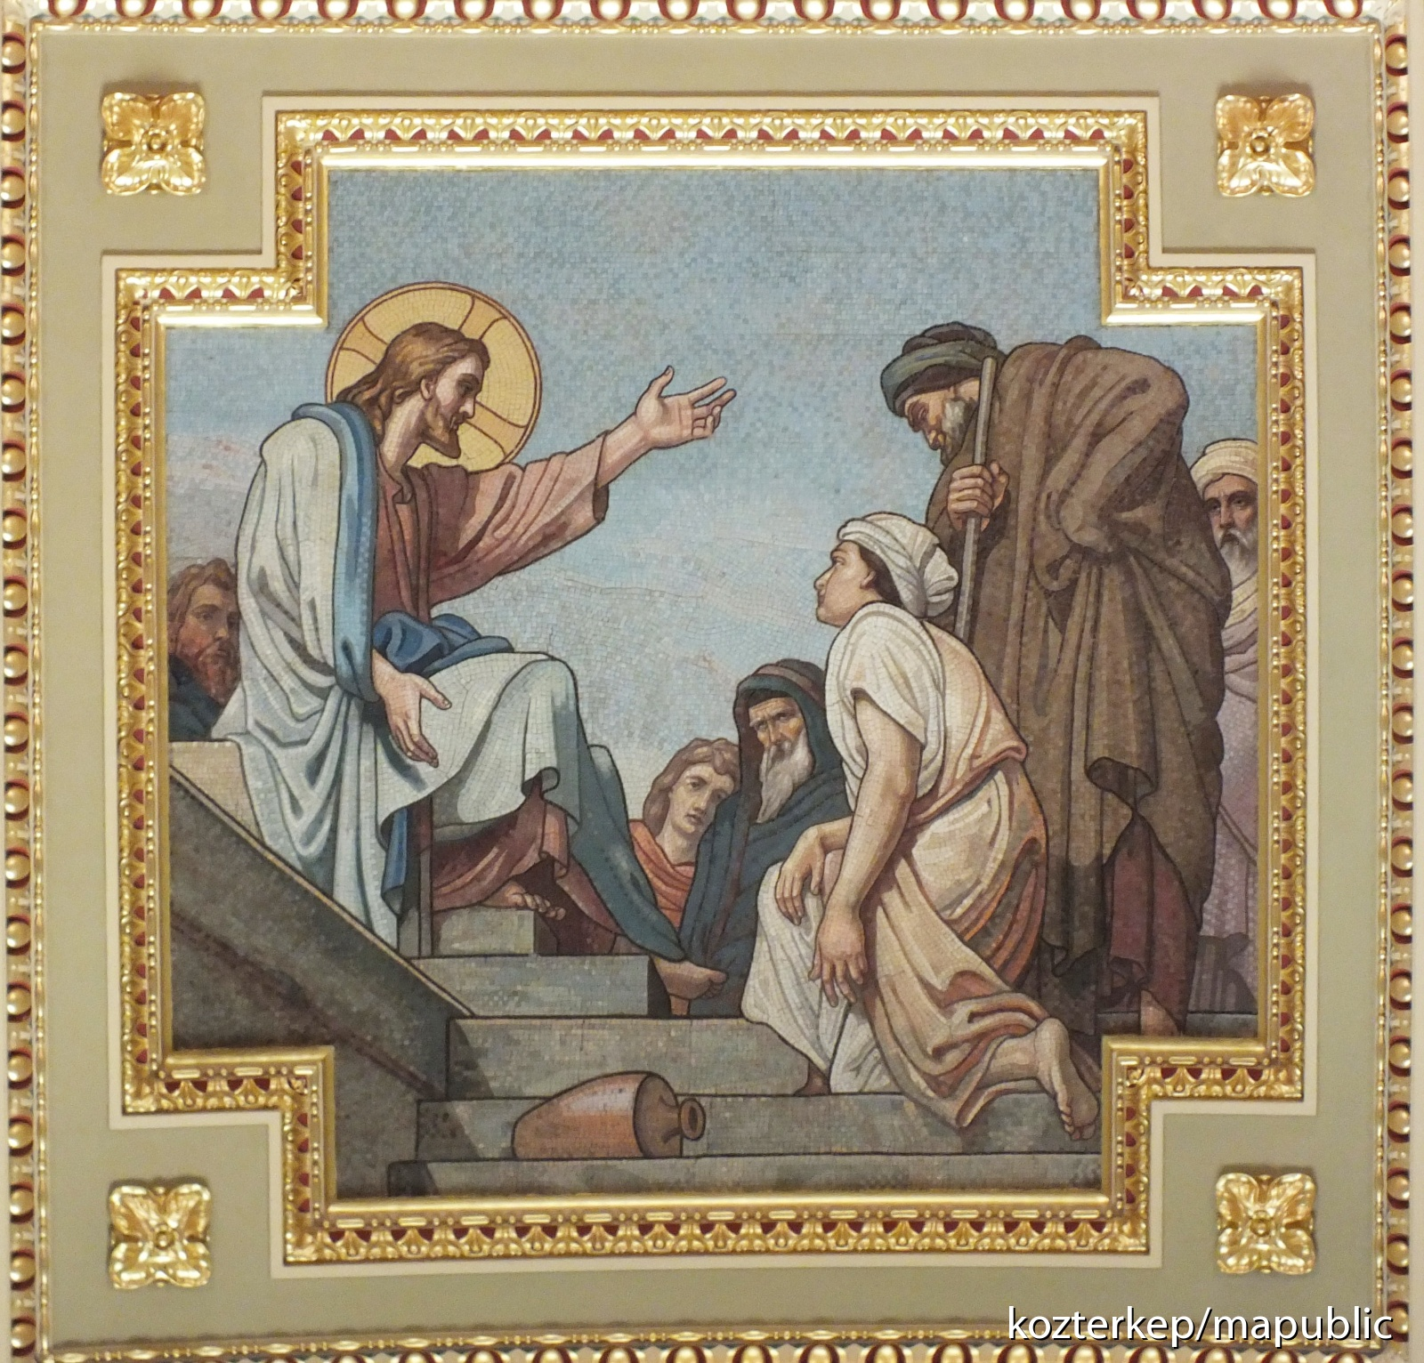
Lotz Károly
A tanító Jézus
1890-es évek
Szent István
Bazilika
Budapest
Notes:
1890-es évek

Slide 28
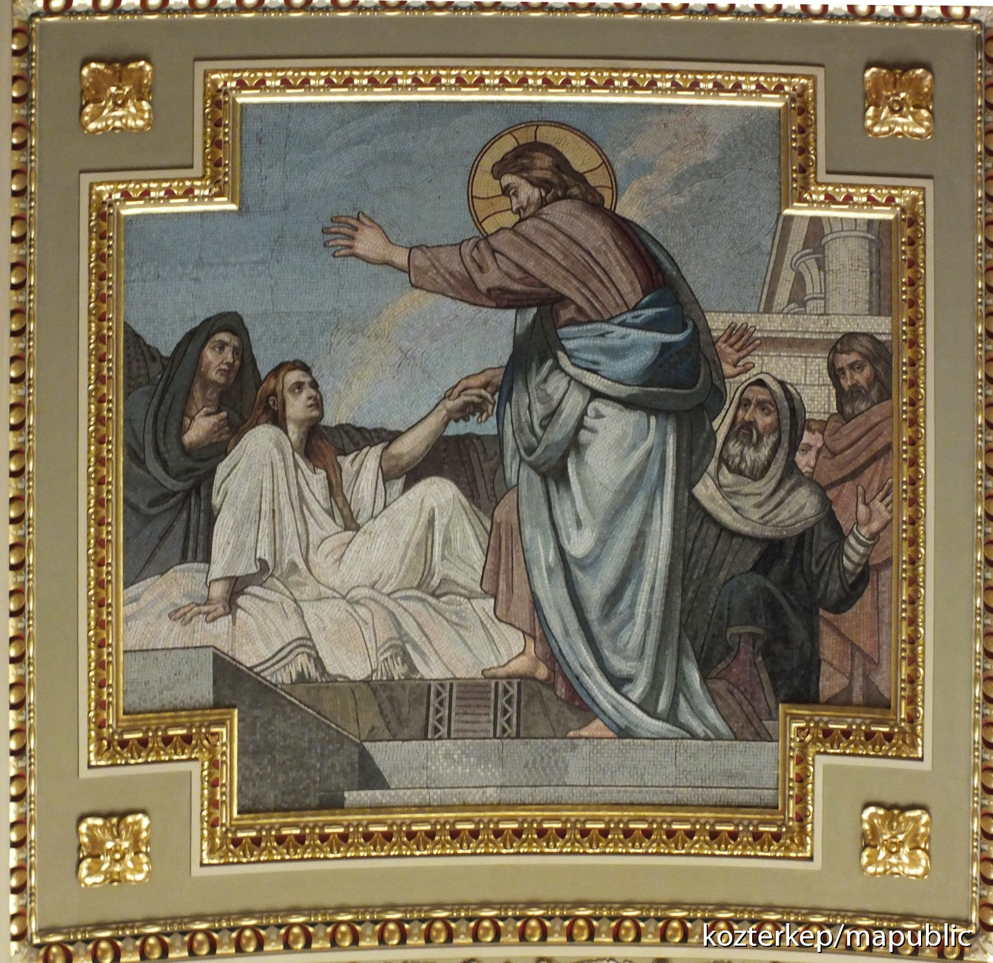
Lotz Károly
Jairus leányának feltámasztása
1890-es évek
Szent István
Bazilika
Budapest
Notes:
1890-es évek

Slide 29
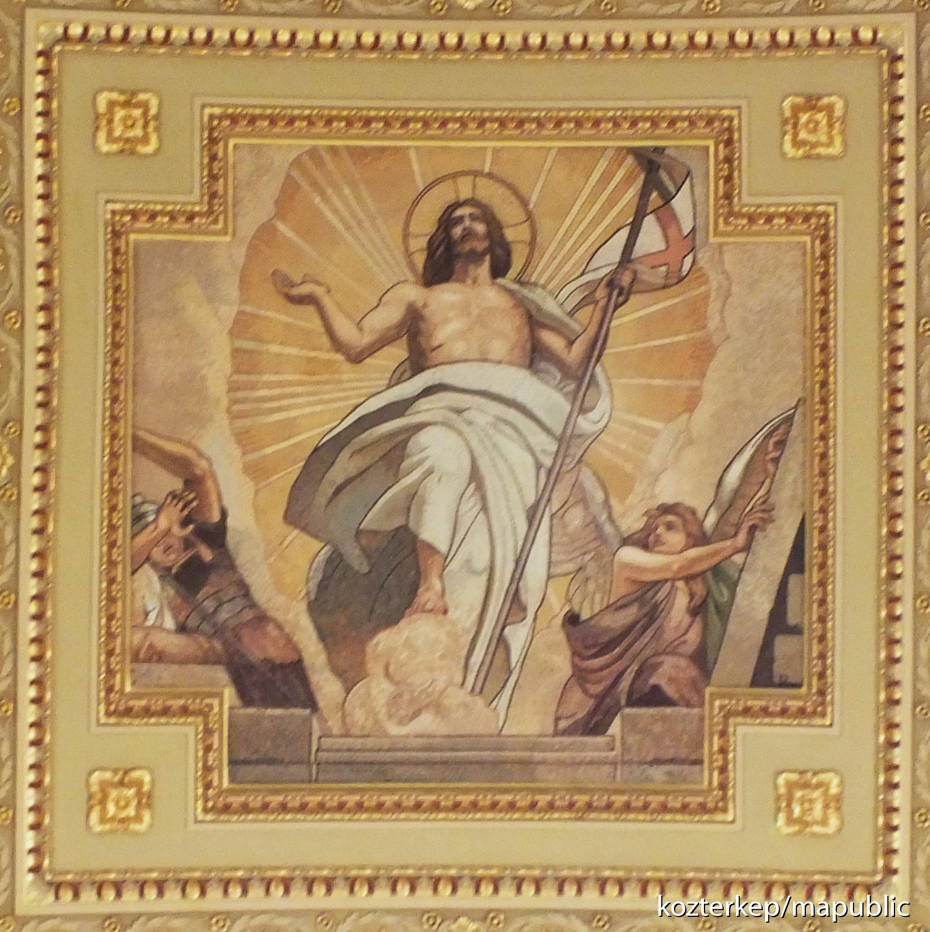
Lotz Károly
Krisztus feltámadása
1890-es évek
Szent István
Bazilika
Budapest
Notes:
1890-es évek

Slide 30
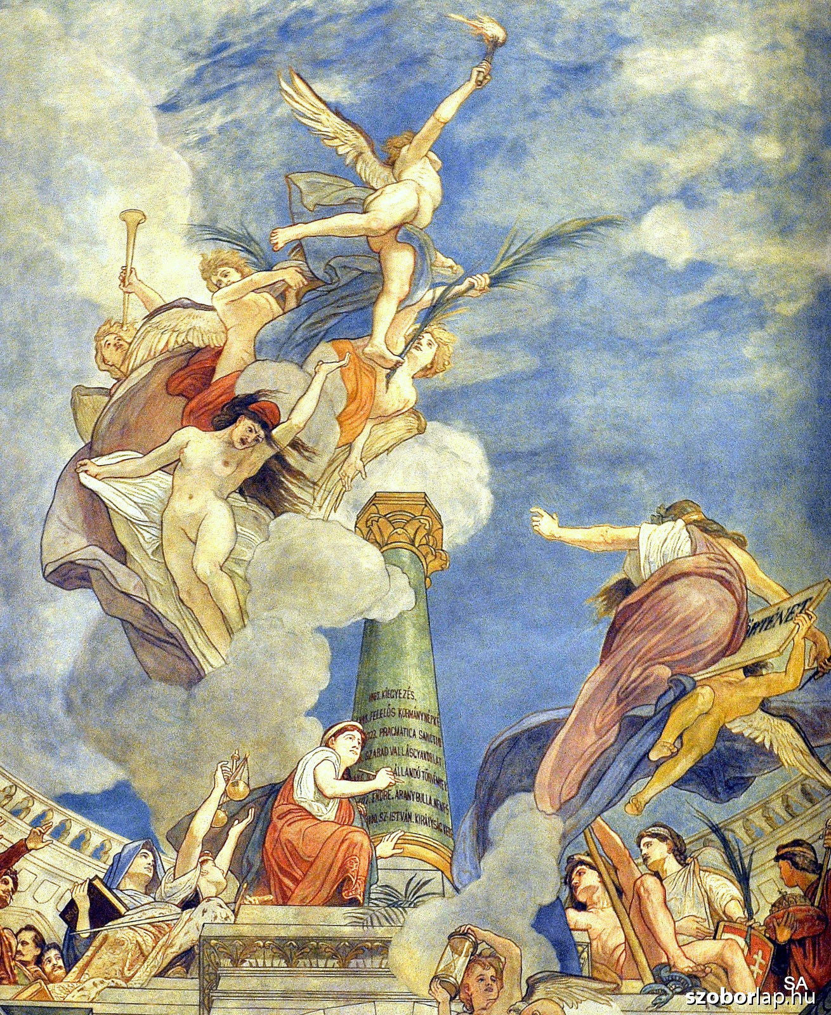
Lotz Károly
Törvényhozás
apoteózisa
(részlet)
1896
Országház
Budapest
Notes:
Országház
Budapest

Slide 31
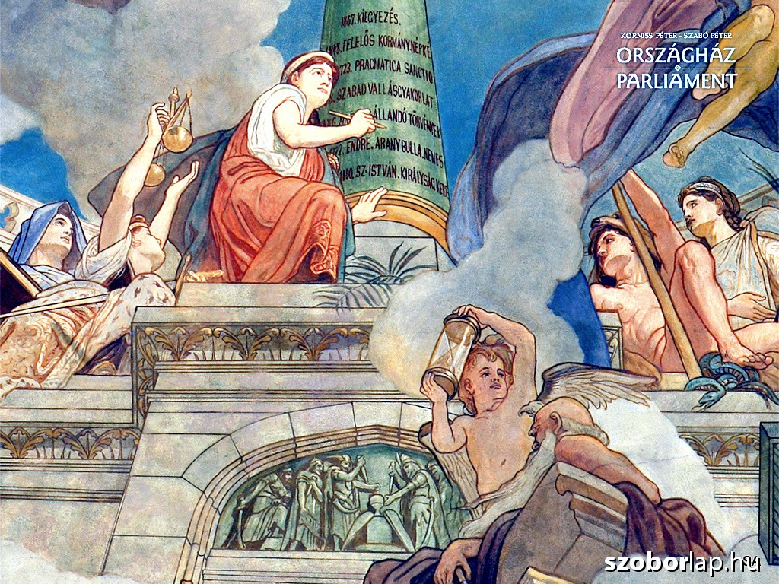

Slide 32
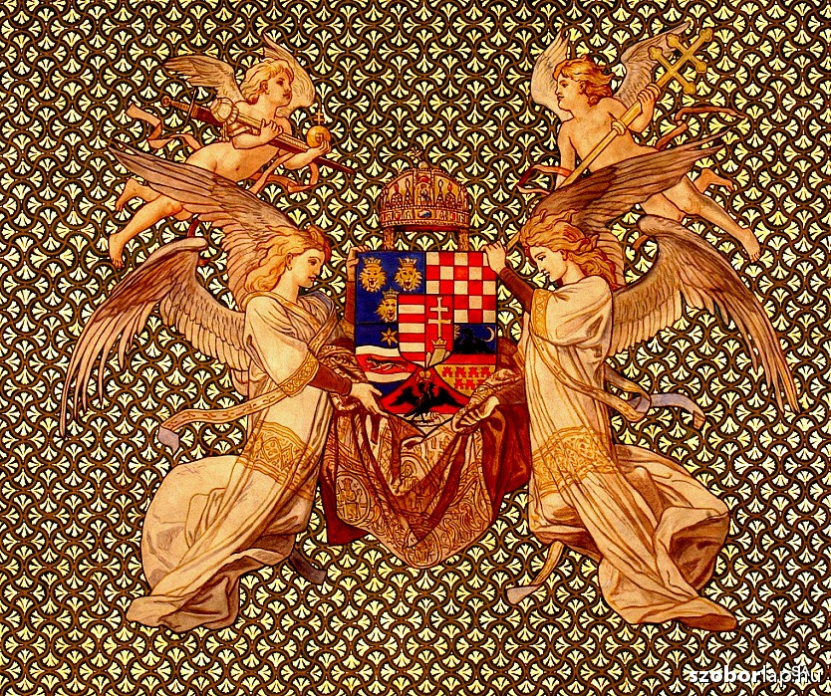
Lotz Károly
Magyarország címere
1896
Országház
díszlépcsőház
Budapest

Slide 33
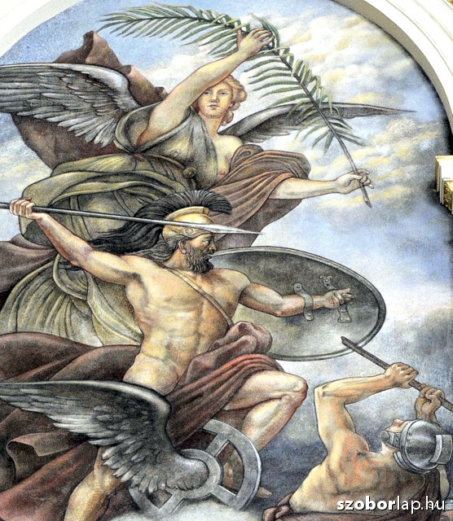
Lotz Károly
Háború és béke
1884
Keleti pályaudvar
Lotz-terem
Budapest
Notes:
Budapest

Slide 34
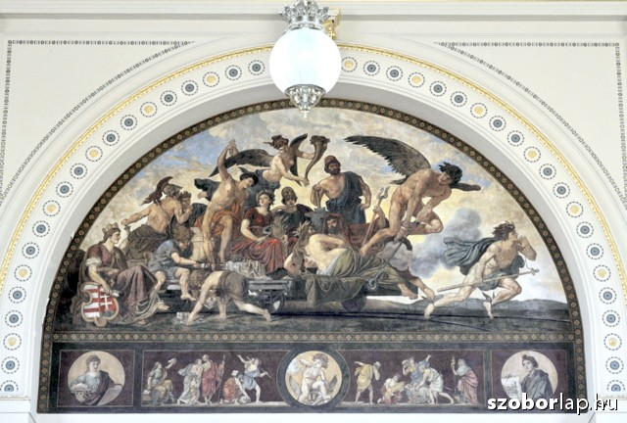
Than Mór
A vasút allegóriája
Keleti pályaudvar
Lotz-terem
Budapest
1884
Notes:
Keleti pályaudvar
Lotz-terem
Budapest

Slide 35
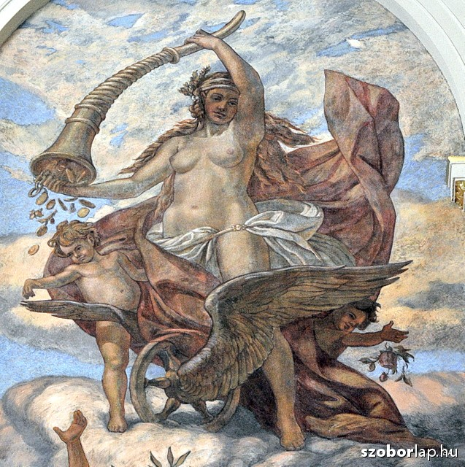
Lotz Károly
A jólét
1884
Keleti pályaudvar
Lotz-terem
Budapest
Notes:
Keleti pályaudvar
Lotz-terem
Budapest

Slide 36
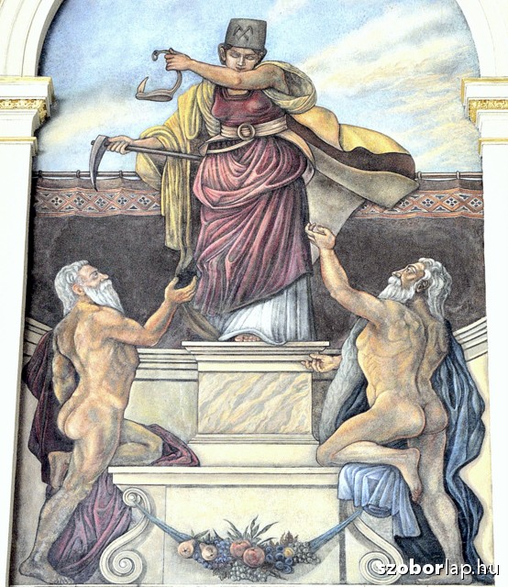
Lotz Károly
A bányászat
1884
Keleti pályaudvar
Lotz-terem
Budapest
Notes:
Keleti pályaudvar
Lotz-terem
Budapest

Slide 37
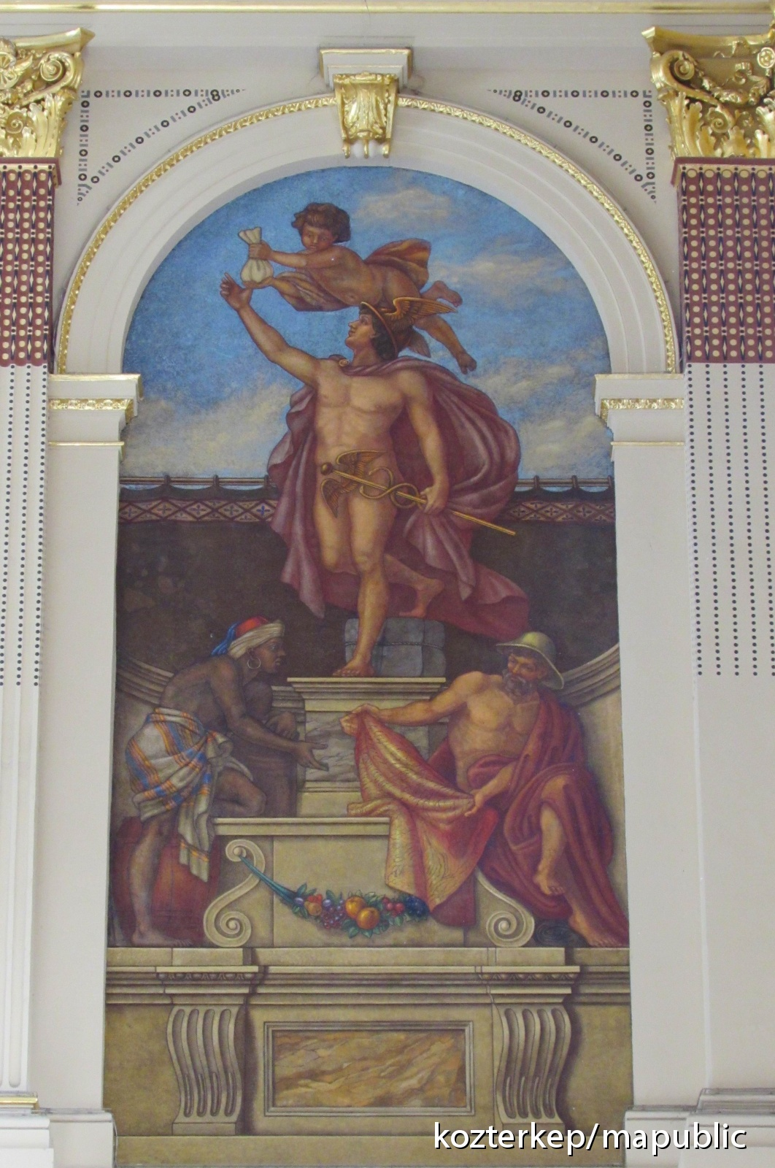
Lotz Károly
Kereskedelem
1884
Keleti pályaudvar
Lotz-terem
Budapest
Notes:
Keleti pályaudvar
Lotz-terem
Budapest

Slide 38
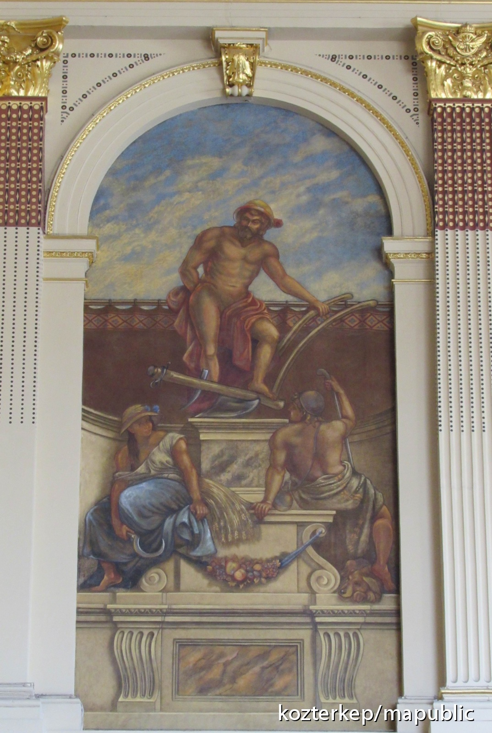
Lotz Károly
Mezőgazdaság
1884
Keleti pályaudvar
Lotz-terem
Budapest
Notes:
Keleti pályaudvar
Lotz-terem
Budapest

Slide 39
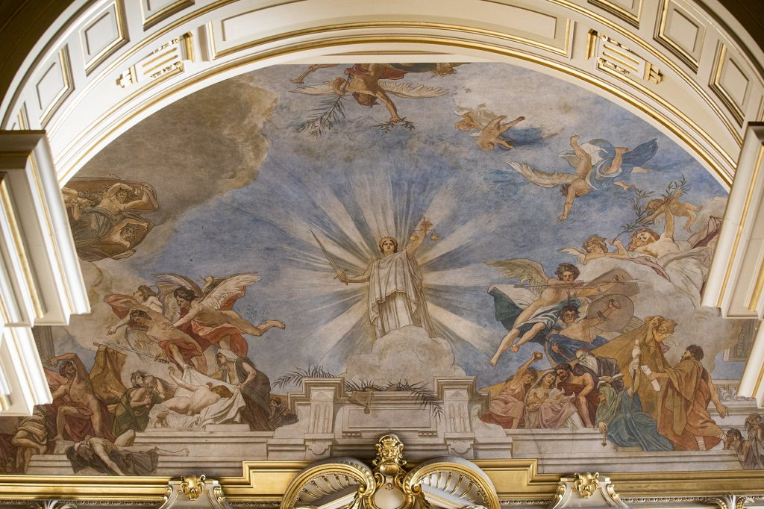
Lotz Károly
Iustitia diadala
Igazságügyi Palota
Budapest
Mennyezeti freskó
(részlet)
1894
Notes:
1894

Slide 40
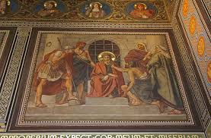
Lotz Károly
Jézus kigúnyolása
Szent Péter és Szent Pál Székesegyház
Pécs
1888-1890
Notes:
1888-1890

Slide 41
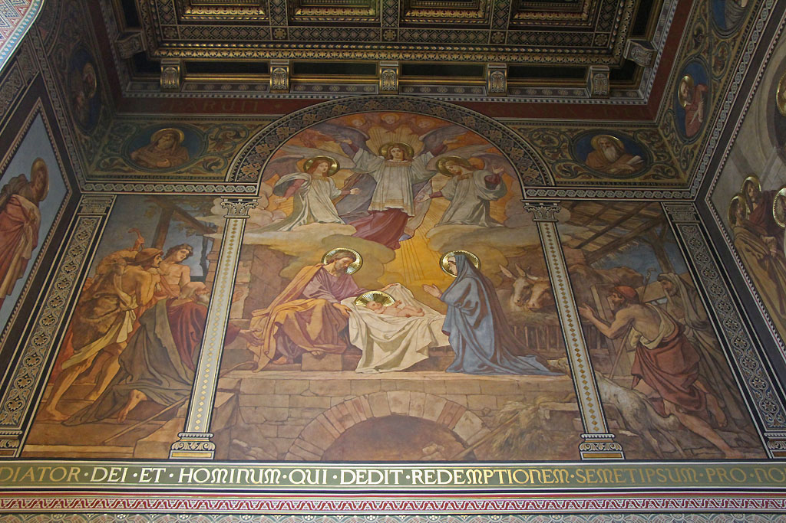
Lotz Károly
Jézus születése
Szent Péter és Szent Pál Székesegyház
Pécs
1888-1890
Notes:
1888-1890

Slide 42
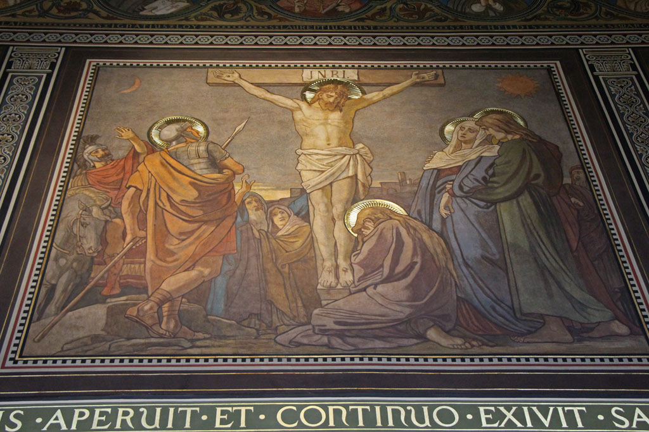
Lotz Károly
Jézus a kereszten
Szent Péter és Szent Pál Székesegyház
Pécs
1888-1890

Slide 43
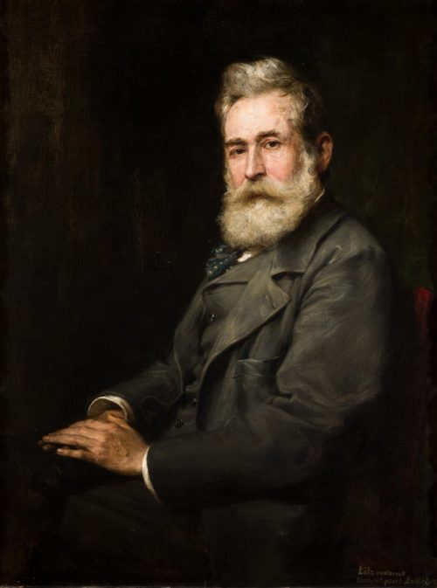
Balló Ede
Lotz Károly arcképe
1898 előtt
Olaj, vászon
101 × 75 cm
19–21. századi Gyűjtemény
/ Festészeti Osztály /

Slide 44
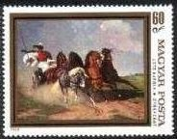
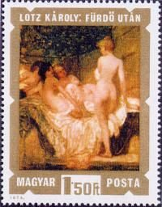
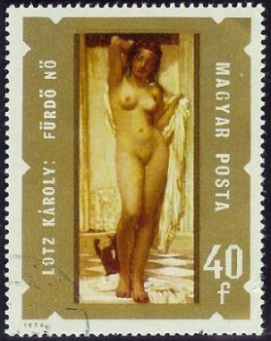
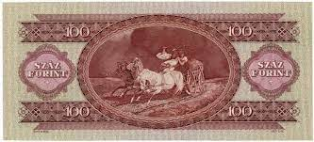

Slide 45
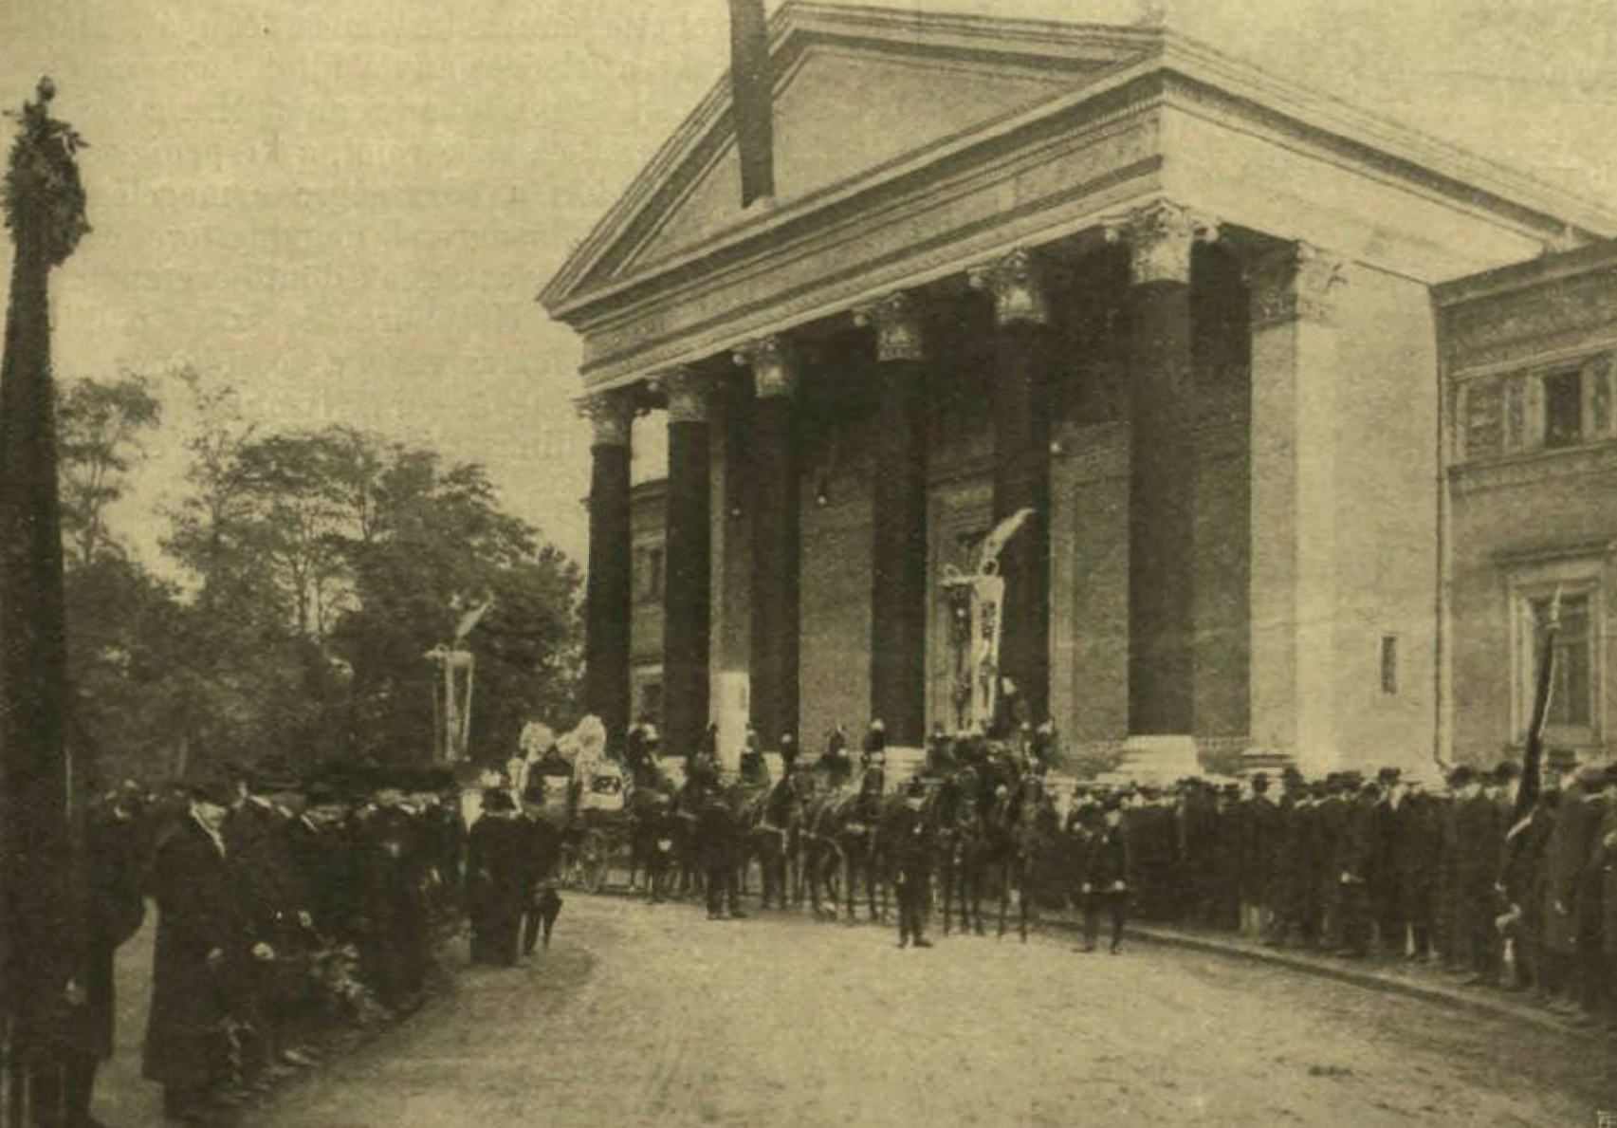
Lotz Károly temetése
1904.okt.15.
Notes:
1904.okt.15.

Slide 46
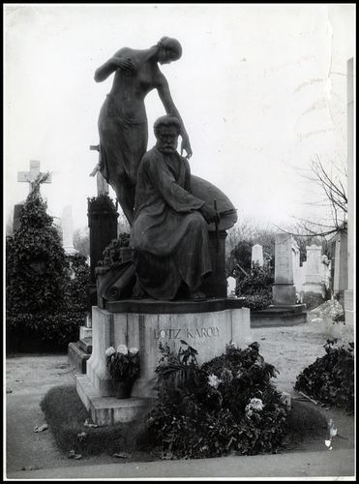
Lotz Károly síremléke
a Kerepesi temetőben

Slide 47
Köszönöm szépen
a figyelmet!
Notes:
Köszönöm szépen a figyelmet!

